Slide 1
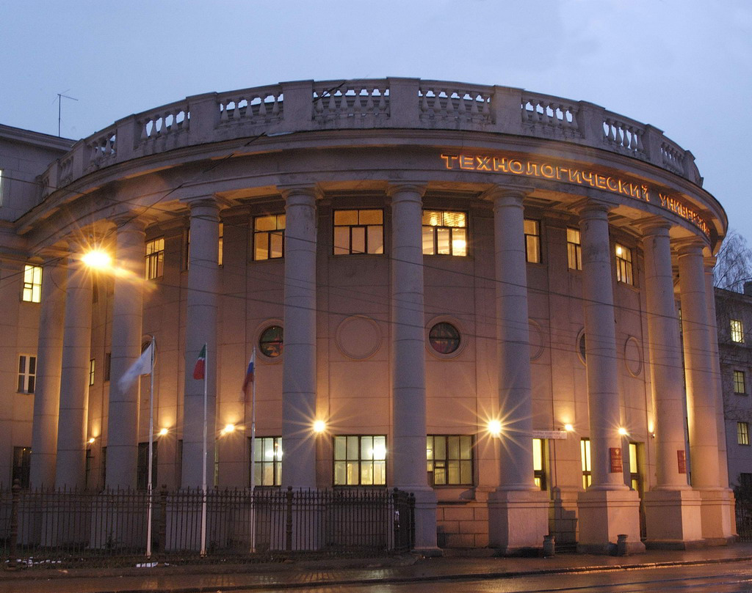
КАЗАНСКИЙ НАЦИОНАЛЬНЫЙ ИССЛЕДОВАТЕЛЬСКИЙ ТЕХНОЛОГИЧЕСКИЙ УНИВЕРСИТЕТ
ИНСТИТУТ ДОПОЛНИТЕЛЬНОГО ПРОФЕССИОНАЛЬНОГО ОБРАЗОВАНИЯ
Центр подготовки и повышения квалификации
преподавателей вузов Поволжья и Урала
О программах повышения квалификации в рамках соответствия требуемым профессиональным стандартам и аккредитационным показателям
Галиханов Мансур Флоридович
и.о. декана ФПКПВ ИДПО КНИТУ,
д-р техн. наук, профессор
Кондратьев Владимир Владимирович
Начальник ЦППКП ИДПО КНИТУ,
д-р пед. наук, профессор

Slide 2
Федеральный Закон от 29 декабря 2012 г. №273-ФЗ «Об образовании в Российской Федерации»
ст. 76
Дополнительное профессиональное образование осуществляется посредством реализации дополнительных профессиональных программ: программ повышения квалификации и программ профессиональной переподготовки.
Программа повышения квалификации направлена на совершенствование и (или) получение новой компетенции, необходимой для профессиональной деятельности, и (или) повышение профессионального уровня в рамках имеющейся квалификации.
Программа профессиональной переподготовки направлена на получение компетенции, необходимой для выполнения нового вида профессиональной деятельности, приобретение новой квалификации.
ст. 47, ч.5
Педагогические работники имеют право… на дополнительное профессиональное образование по профилю педагогической деятельности не реже чем один раз в три года. Работодатель обязан обеспечить преподавателю реализацию данного права.

Slide 3
Профессиональный стандарт «Педагог профессионального обучения, профессионального образования и дополнительного профессионального образования». Утвержден приказом министерства труда и социальной защиты Российской Федерации от 8 сентября 2015 года № 608н.
Наименование должности | Требования к образованию и обучению
Для всех ППС | Высшее образование соответствует преподаваемому учебному курсу, дисциплине (модулю). При несоответствии направленности (профиля) образования преподаваемому учебному курсу, дисциплине (модулю) – опыт работы в области профессиональной деятельности, осваиваемой обучающимися, или соответствующей преподаваемому учебному курсу, дисциплине (модулю). Обязан проходить обучение и проверке знаний и навыков в области охраны труда. Рекомендуется обучение по дополнительным профессиональным программам по профилю педагогической деятельности не реже чем один раз в три года.
Доцент, старший преподаватель, преподаватель, ассистент | Дополнительное профессиональное образование – профессиональная переподготовка, направленность (профиль) которой соответствует преподаваемому учебному курсу, дисциплине (модулю).

Slide 4
Аккредитационные показатели
2.2. Возможность продолжения образования по образовательным программам послевузовского и дополнительного профессионального образования:
Для университета – наличие докторантуры, диссертационных советов, реализация образовательных программ профессиональной переподготовки и (или) повышения квалификации руководящих работников и специалистов, научных и научно-педагогических работников.
Среднегодовой контингент обучающихся по образовательным программам профессиональной переподготовки и (или) повышения квалификации (чел.) – не менее 50.
Коллективный договор по регулированию социально-трудовых отношений на 2019 - 2022 гг. между ФГБОУ ВО «КНИТУ» и работниками университета, заключенного 29.05.2019 г.
ст. 8.1.1. Работодатель определяет необходимость дополнительного профессионального образования кадров для нужд КНИТУ (ст.196 ТК РФ).
ст. 8.2.1. Работодатель обязуется организовать повышение квалификации Работников (в разрезе специальности, по профилю педагогической деятельности) не реже чем один раз в три года, по ИКТ единовременно за период работы в должности педагогического работника, относящегося к ППС.

Slide 5
Из доклада Жозе Квадрадо (президент IFEES (2012-2014), вице-президент Европейского общества инженерного образования (SEFI), профессор Высшей инженерной школы Порту (ISEP), Португалия) «Инженерное образование как поддержка возможности трудоустройства» на Международной сетевой конференции «Новые стандарты и технологии инженерного образования - СИНЕРГИЯ-2017», г. Казань, 7.09 – 6.12. 2017 г.:

Slide 6
Профиль педагогической деятельности
В профиль педагогической деятельности включаются те функции и обязанности, которые содержатся в квалификационных характеристиках для конкретных педагогических должностей.
Соответственно, по перечисленным в указанных характеристиках направлениям деятельности педагогический работник и может получать дополнительное профессиональное образование.
Должностные обязанности:
- Ассистент - участвует в научно-исследовательской работе кафедры; под руководством профессора, доцента или старшего преподавателя (куратора дисциплины) принимает участие в разработке методических пособий, лабораторных работ, практических занятий, семинаров; организует и планирует методическое и техническое обеспечение учебных занятий; принимает участие в воспитательной работе с обучающимися;
- Доцент - организует, руководит и ведет научно-исследовательскую работу по профилю кафедры (факультета); обеспечивает выполнение учебных планов, разработку и выполнение учебных программ; разрабатывает методическое обеспечение курируемых дисциплин; принимает участие в воспитательной работе обучающихся;
- Профессор - руководит научно-исследовательской работой по научному направлению работы кафедры; участвует в научно-методической работе кафедры по вопросам профессионального образования; принимает активное участие в овладении педагогическим мастерством и профессиональными навыками.
Должен знать: законы и иные нормативные правовые акты Российской Федерации по вопросам высшего образования; ФГОС по соответствующим программам высшего образования, теорию и методы управления образовательными системами, порядок составления учебных планов, правила ведения документации по учебной работе, основы педагогики, психологии, методику профессионального обучения, современные формы и методы обучения и воспитания, методы и способы использования образовательных технологий, в том числе дистанционных.

Slide 7
Предлагаемые программы
1. Профессиональная переподготовка (в/б):
- «Педагогика высшей школы»;
- «Инженерная педагогика» (для получения диплома «Международный преподаватель инженерного вуза», принятая Международным обществом по инженерному образованию (IGIP));
- «Преподаватель вуза по направлению».
2. Повышение квалификации:
а) по профилю преподаваемых дисциплин («Актуальные проблемы теплоэнергетики и теплотехники», «Процессы и аппараты химической технологии и пищевых производств», «Инновационные информационно-коммуникационные и образовательные технологии в промышленном дизайне», «Психолого-педагогические проблемы преподавания социально-гуманитарных дисциплин», «Формирование здоровьесберегающей компетенции субъектов образовательного пространства», «Организация научно-исследовательской и образовательной деятельности преподавателей вузов в условиях цифровой экономики», «Математические методы решения задач типовых процессов химической технологии с применением пакета MathCad», «Обработка данных естественнонаучных и психолого-педагогических измерений с использованием пакета прикладных программ Statistica for Windows», «Моделирование и исследование электронного строения и реакционной способности молекул с применением программы Гауссиан», «Компьютерное моделирование гидродинамических и тепломассообменных процессов химической технологии с использованием программного модуля ANSYS FLUENT», «Исследование и проектирование технологических процессов с применением моделирующей программы ChemCad», «Исследование и проектирование химико-технологических процессов с применением моделирующей программы HYSYS / Unisim», «Управление химико-технологическими процессами с применением распределенной системы управления CENTUM VP и системы противоаварийной защиты ProSafe-RS», «Трехмерное моделирование геометрических тел в системе AutoDesk Inventor по стандартам World Skils», «Объектно-ориентированное программирование на языке С/С++», «Создание графических объектов с применением пакета Adobe Photoshop», «Создание графических объектов с применением пакета Corel Draw»,

Slide 8
Предлагаемые программы
«Технология проектирования обучающих программ с применением инструментальной системы DOCENS», «Технология проектирования автоматизированных педагогических тестов», «Английский язык в профессиональной деятельности», «Современные пакеты прикладных программ», «Разработка баз данных в СУБД Microsoft Access и Microsoft SQL сервис», «Технология проектирования автоматизированных анкет», «Система менеджмента безопасности пищевой продукции HACCP (ISO 22000)», «Технология меха: специальные главы»);
б) по научно-исследовательской и образовательной деятельности («Организация и обеспечение процессного управления структурным подразделением университета на основе показателей эффективности», «Проблемы научно-исследовательской и образовательной деятельности научно-педагогических работников», «Современные подходы к проектированию образовательных программ на основе ФГОС 3++», «Психолого-педагогическое сопровождение интегративной профессиональной деятельности научно-педагогических кадров в инновационном вузе», «Воспитательная деятельность в инновационном вузе», «Развитие творческого мышления будущих инженеров в системе профессионального образования», «Педагогическое мастерство преподавателей высшей школы», «Менеджмент в образовании», «Правовые основы образования», «Особенности реализации интегративного образовательного процесса для студентов-инвалидов и лиц с ограниченными возможностями здоровья»);
в) по информационно-коммуникационным технологиям (ИКТ) («Разработка дистанционных образовательных курсов в информационно-коммуникационной среде MOODLE», «Инновационные и ИК образовательные технологии в высшей школе», «ИКТ в профессиональной деятельности преподавателя высшей школы», «Интеллектуализация профессионально-педагогической деятельности с использованием ИКТ», «Современные ИКТ в образовании», «Применение ИКТ в учебном процессе и научных исследованиях», «Применение ИКТ в среде 1С в образовательном процессе и научной деятельности», «ИКТ: ERP-системы и их использование образовательном процессе и научной деятельности», «ИКТ в высшем образовании», «ИКТ в деятельности преподавателя высшей школы», «Информационно-коммуникационные ресурсы в деятельности преподавателя высшей школы»).

Slide 9
Штатный педагогический состав ЦППКП и ФПКПВ включает:
9 профессоров, докторов наук и 14 доцентов, кандидатов наук;
8 членов диссертационного совета КНИТУ Д 212.080.04;
5 Лауреатов четырех Премий Правительства Российской Федерации в области образования;
1 заслуженного деятеля науки Республики Татарстан;
1 заслуженного учителя школы Республики Татарстан;
5 членов редколлегий научных журналов, входящих в перечень ВАК (5 журналов) и Scopus (1 журнал);
4 преподавателя выполняют научный проект Эразмус+/ ENTER (тема Г03-10-19) с объемом финансирования
более 5 млн. руб. на три года;
16 преподавателей имеют диплом IGIP «Международный преподаватель инженерного вуза»;
Многие преподаватели награждены государственными наградами и почетными грамотами министерств РФ и РТ.
ЦППКП
Кафедра инженерной педагогики и психологии
Кафедра методологии инженерной деятельности
ОБУЧАЮЩИЕСЯ:
1) бакалавриат:
2) магистратура:
3) аспирантура:
17 дисциплин (психология и педагогика, управление знаниями, управление процессом обучения, инженерная психология и др.) | 10 дисциплин (Б и Б, В в ИД, К и ЭО, КУТ, ЗИС и патентоведение, ИОД, МИД, МНТТ, патентоведение и ЗИС, общая и инженерная психология)
3 дисциплины ( ИОД, педагогика ВШ, методика преподавания…) | 4 дисциплины (ЗИС, МНИ, ИОД, методы научно-технического творчества в химической технологии)
5 дисциплин (методология, теория и технологии проф. обуче-ния, теория и методика ПО и др.) | 2 дисциплины (инженерная педагогика, методология и мето-дика педагогических исследований)

Slide 10
ЦППКП:
головной в регионе по проблемам подготовки и повышения квалификации преподавателей вузов;
самый крупный в РФ Центр инженерной педагогики (в составе две кафедры – инженерной педагогики и психо-логии и методологии инженерной деятельности);
имеет лицензию Международного общества по инженерной педагогике IGIP для организации обучения по про-грамме «Международный (Европейский) преподаватель инженерного вуза»;
с 2007г. КНИТУ являлся базовым вузом Рособразования по повышению квалификации ППС вузов, подведомст-венных МОН РФ, и на базе Центра прошли повышение квалификации около 850 преподавателей из более 60 городов РФ;
за 25 лет в Центре получили профессиональную переподготовку и прошли повышение квалификации около 7000 преподавателей и сотрудников из более 30 вузов и ссузов региона, из них более 1200 преподавателей и около 150 сотрудников КНИТУ, в том числе более 100 заведующих кафедрами и профессоров;
с 2009г. ЦППКП КНИТУ являлся представителем уполномоченного вуза Рособразования (РГПУ им. А.И.Герцена) в Приволжском федеральном округе (ПФО) по следующим направлениям повышения квалификации: 1. Психолого-педагогическая подготовка преподавателей высшей школы. 2. Проблемы педагогического образования. 3. Совре-менные образовательные технологии;
ученые Центра являются членами редколлегий журналов «Высшее образование в России», «Педагогика и пси-хология образования», «Культура. Образование. Время», «Казанский педагогический журнал» и «Управление ус-тойчивым развитием», включенных в перечень рекомендованных ВАК изданий для публикаций по педагогике;
соорганизатор проведения трех всероссийских конференций по проблемам ДПО (2004, 2006, 2008 гг.), трех меж-дународных научных школ (2011-2013); 42 Международного симпозиума IGIP по инженерному образованию «Глобальные вызовы в инженерном образовании» (25-27.9.2013), сетевой сессии международной конференции СИНЕРГИЯ-2016; международных круглых столов «Кадровое обеспечение предприятий нефтегазохимического комплекса: вопросы развития инженерной педагогики» в рамках Татарстанского нефтегазохимического форума (7.9.2017, 5.9.2018, 4.9.2019) и международных сетевых конференций СИНЕРГИЯ-2017, 2018, 2019;
в Центре осуществляются комплексные научные исследования по проблемам теории и методики профес-сионального образования, включенные в координационные планы Академии наук РТ и Российской Академии Образования; финансируемые по грантам АВЦП МОН РФ на сумму около 40 млн. руб. (2006-2013 гг.).

Slide 11
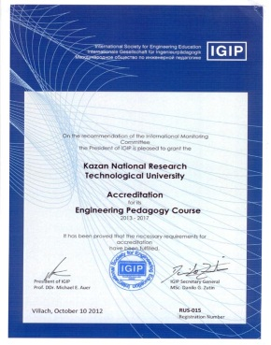
Подготовка преподавателей инженерных вузов
С 1997 г. подготовлено 102 преподавателя инженерных вузов России
Проф. пере-подготовка (ПП) ППС, не имеющих педагогического образования, по программе «Педа-гогика высшей школы»
на базе Центра с 1996г. функционируют докторантура, аспирантура и специализированный совет Д212. 080.04 по специальностям 13.00.02 «Теория и методика обучения химии» и 13.00.08 «Теория и методика профессионального образования», один из двух в технических вузах России, лучший в Казани по итогам рейтинга в дис. совете при Центре защищено 34 докторские и 206 кандидатских диссертаций.
Международное сотрудничество
(участие в работе НМК, проведение совместных иссле-дований, стажиров-
ки и ПК)
ПП ППС по прог-
рамме «Инженерная педагогика» с дальней-шим получением между-народного диплома IGIP «Международный препо-даватель инженер-
ного вуза»
Участие в ежегодных конференциях IGIP, ASEE. Сотрудничество с ЦИП Дрезденского ТУ. С 2004 г. проведены 3 всероссийских и 9 международных конференций по проблемам инженерного образования.
Подготовка преподавателей инженерных вузов в ЦППКП и на ФПКПВ
КНИТУ
Осуществляются комплексные научные исследования по этим проблемам, включенные в планы АН РТ и РАО; финансируемые по грантам АВЦП МОН РФ на сумму около 40 млн. руб. Участие в проекте ЕС Erasmus+ ENTER в составе консорциума из 13 вузов из Португалии, Словакии, Эстонии, России и Казахстана.
Повышение квалификации (ПК) ППС по спектру программ ПК (в том числе, по ИКТ и для работы с особым контингентом студен-тов), стажировки на предприятиях отрасли
Исследование актуальных проб-лем инженерного образования (в том числе подготовка кадров высшей квалификации)
С 1994 г. получили ПП и прошли ПК около 7000 преподавателей и сотрудников из более 30 вузов и ссузов региона, из них более 1200 преподавателей и около 200 сотрудников КНИТУ, в том числе более 100 заведующих кафедрами и профессоров.
С 2007 г. в рамках мобильного ПК прошли ПК около 850 ППС из более 60 городов РФ.
Подготовка соответствующего учебно-методичес-кого обеспечения
Созданы научные школы по инженерной педагогике (А.А.Кирсанов), работают 5 лауреатов 4 Премий Правительства РФ в области образования

Slide 12
Выводы
1. Распределение нагрузки ППС на реализацию программ ДПО на следующий год должно согласовываться с Отделом кадров по работе с сотрудниками в мае предыдущего учебного года на основании списка ППС (в т.ч. – работающих по совместительству), нуждающихся в повышении квалификации.
2. Профильное повышение квалификации проводить по ДПП ДПО на 72 часа с учетом потребностей выпускающих кафедр и с привлечением, в том числе, сторонних профильных специалистов. Для привлечения сторонних специалистов нужен регламент, предусматривающий оплату проезда, проживание, суточных и повышенной почасовой оплаты.
3. План и расчет учебной нагрузки определяются, исходя из реальной потребности преподавателей в повышении квалификации или в профессиональной переподготовке на текущий год. Включать в почасовую оплату время на подготовку к занятиям (подготовить регламент).
4. Поскольку в профиль педагогической деятельности включаются те функции и обязанности, которые содержатся в квалификационных характеристиках для конкретных педагогических должностей, считать ДПП ДПО, направленные на обеспечение реализации этих функций и обязанностей, профильными. По этим направлениям деятельности педагогический работник может и должен получать дополнительное профессиональное образование.
5. Предусмотреть разработку программы повышения квалификации/профессиональной переподготовки молодых преподавателей в составе большой группы (более 40 человек) с приглашением ведущих специалистов России и мира.

Slide 13
Проект решения Ученого совета КНИТУ
1. Принять алгоритм утверждения плана и расчета учебной нагрузки ЦППКП и ФПКПВ, исходя из реальной потребности преподавателей (в т.ч. – работающих по совместительству) в повышении квалификации или в профессиональной переподготовке на текущий год, согласуемый с начальником УОКО и проректором по УР КНИТУ.
Отв. за подготовку проекта приказа – Кондратьев В.В., Галиханов М.Ф
Срок – до 15.11.2019 г.
2. Утвердить алгоритм реализации программ ПК, при котором тематика и содержание программ ПП и ПК определяются ЦППКП и ФПКПВ совместно с заведующими кафедрами, утверждаются на Ученом Совете Института дополнительного профессионального образования КНИТУ и согласуются с проректором по УР КНИТУ.
Отв. за подготовку проекта приказа – Галиханов М.Ф., Кондратьев В.В..
Срок – до 15.11.2019 г.
3. Утвердить алгоритм привлечения для реализации программ ПК сторонних профильных специалистов с почасовой оплатой до 3000 руб. по представлению руководителя образовательной программы с визами проректора по УР КНИТУ и проректора по Э и Ф КНИТУ.
Отв. за подготовку проекта приказа – Иванова Л.Н.
Срок – до 15.11.2019 г.

Slide 14
СПАСИБО
ЗА
ВНИМАНИЕ!
и.о. декана ФПКПВ ИДПО КНИТУ
д-р. техн. наук, профессор
Галиханов Мансур Флоридович
Тел.: +7 (843) 231-40-74 (сл.), +7 (987) 298-00-09 (моб.),
e-mail: mgalikhanov@yandex.ru
начальник ЦППКП ИДПО КНИТУ,
д-р пед. наук, профессор
Кондратьев Владимир Владимирович
Тел.: +7 (843) 231-89-54 (сл.), +7 (917) 237-41-31 (моб.),
e-mail: vvkondr@mail.ru

